Slide 1
Trabalho Prático nº1 Agentes Racionais
Introdução à Inteligência Artificial
Rodrigo Bernarda 2021136740

Slide 2
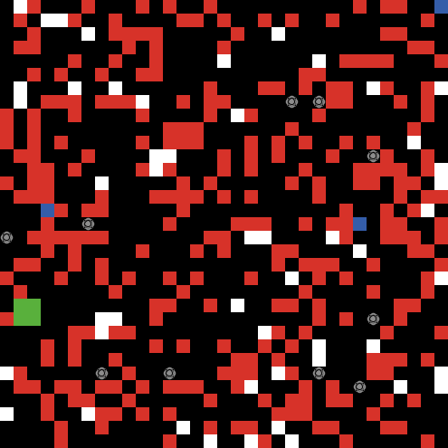
Modelo Base
Ambiente:
Células de Lixo;
Obstáculos;
Carregadores;
Depósitos;

Slide 3
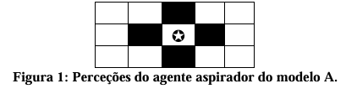
Modelo Base
Aspiradores:
Percecionam 4 células ao seu redor;
Objetivo principal passa por recolher lixo;
Procuram depósito quando atingem limite de carga;
Procuram carregador quando atingem limite de energia;
Capaz de guardar e compartilhar localização de carregadores;
Percorrem 5 vezes a mesma direção até encontrarem o que pretendem;
Deixam de funcionar quando ficam sem energia.

Slide 4
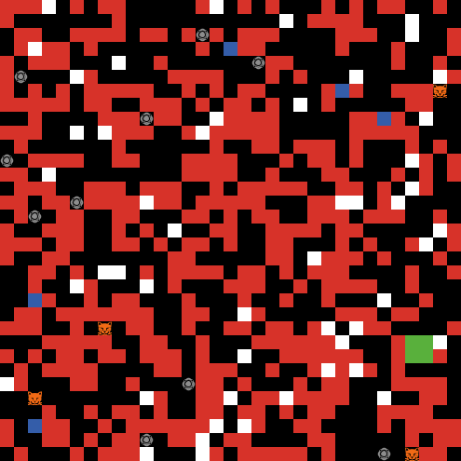
Modelo Melhorado
Gatos:
Atacam aspiradores;
Fazem necessidades privadas no ambiente;
Podem eventualmente fazer sestas.
Aspiradores:
Parte dos aspiradores são colocados nos cantos do ambiente
Guardam e compartilham localização do depósito
Boosters:
Aparecem ao longo da experiência;
Aspiradores recuperam parte da sua energia ao atravessá-los

Slide 5

Testes Realizados e Devidas Análises – Teste nº0: Ponto de Situação
30% células de lixo;
3 carregadores;
50 obstáculos
10 aspiradores, cada um com 200 de energia;
33 de capacidade de carga;
50 limite de energia;
15 ticks de paragem

Slide 6
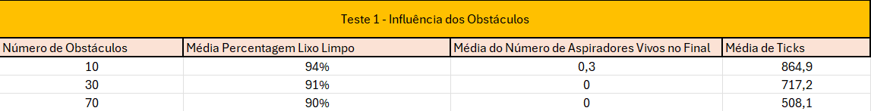
Testes Realizados e Devidas Análises – Teste nº1: Influência do número de obstáculos
Número de Obstáculos: 10, 30, 70.

Slide 7
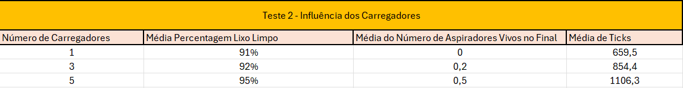
Testes Realizados e Devidas Análises – Teste nº2: Influência do número de carregadores
Número de Carregadores: 1, 3 e 5;
Número de Obstáculos: 20.

Slide 8
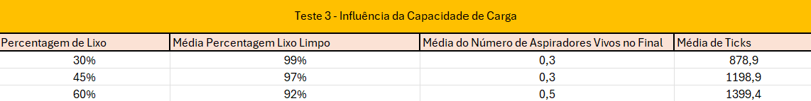
Testes Realizados e Devidas Análises – Teste nº3: Influência da capacidade da carga
Percentagem de Lixo: 30%, 45% e 60%;
Capacidade de Carga: 50;

Slide 9
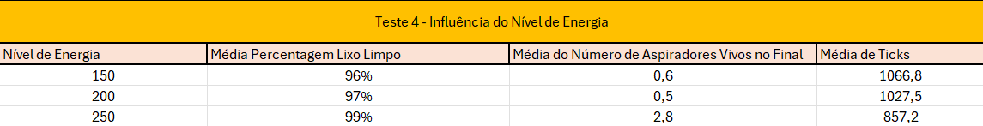
Testes Realizados e Devidas Análises – Teste nº4: Influência do Nível de Energia
Nível de Energia: 150, 200, 250;
Percentagem de Lixo: 40%.

Slide 10
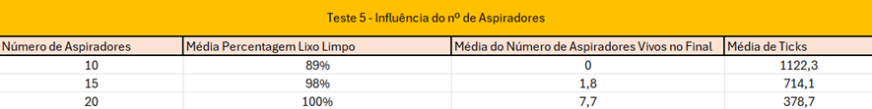
Testes Realizados e Devidas Análises – Teste nº5: Influência do nº de Aspiradores
Número de Aspiradores: 10, 15, 20;
Percentagem de Lixo: 60%;
Nível de Energia: 200.

Slide 11

c
Percentagem de Lixo: 40%;
5 Carregadores;
50 Obstáculos;
10 aspiradores com 200 de energia cada e 50 capacidade de carga;
2 gatos com 25 de dano;
10 boosters máximo.

Slide 12
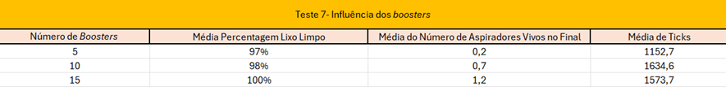
Testes Realizados e Devidas Análises – Teste nº7: Influência dos boosters
Número de boosters: 5, 10, 15.

Slide 13
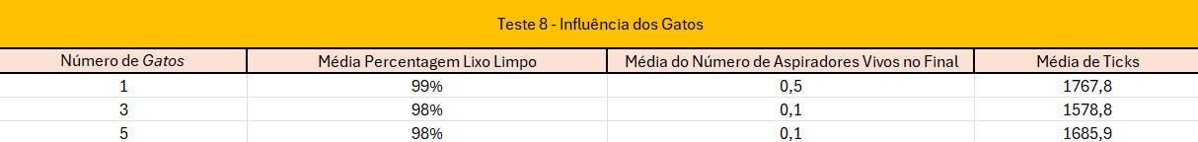
Testes Realizados e Devidas Análises – Teste nº8: Influência dos Gatos
Número de Gatos: 1, 3, 5;
25 de dano cada;

Slide 14
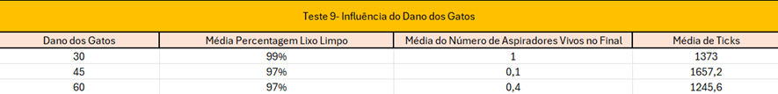
Testes Realizados e Devidas Análises – Teste nº9: Influência do Dano dos Gatos
Dano dos Gatos: 30, 45, 60

Slide 15
Testes Realizados e Devidas Análises – Teste nº10: Dificuldade Máxima
60% células de lixo;
100 obstáculos;
5 gatos que causam 60 de dano;
12 aspiradores.

